Slide 1
1.4 操作系统的功能
处理机管理功能
存储器管理功能
设备管理功能
文件管理功能
用户接口
其它新功能
为多道程序的运行提供良好的运行环境；
保证多道程序有条不紊、高效地运行；
最大程度地提高系统中各种资源的利用率；
方便用户使用。
所有的功能均实现了1.3节的特性！
Notes:
从概括到具体，从目标到实现细节

Slide 2
1.4.1 处理机管理功能
以进程为基本单位进行处理机的分配和运行。
处理机管理的主要功能包括：
创建和撤销进程
协调各个进程的运行
实现进程间的信息交换
按照一定的算法将处理机分配给进程

Slide 3
1.4.1.1 处理机管理功能 ——进程控制
主要功能
引入线程
在现代OS中，进程控制还应具有为一个进程创建若干个线程的功能和撤消(终止)已完成任务的线程的功能
为作业创建进程、撤消已结束的进程，以及控制进程在运行过程中的状态转换
进程的状态转换可参考2.1.4

Slide 4
1.4.1.1 处理机管理功能 ——进程控制
程序要运行，先为它创建进程，为它分配资源(内存等)。运行结束要撤销进程，回收资源。
产生碎片怎么办？->第四章、存储器管理
执行完毕
进程A
进程A
程序
进程B
进程B
内存
内存

Slide 5
1.4.1.2 处理机管理功能 ——进程同步
目的：协调并发进程的推进步骤，以协调资源共享；
方法：系统中设置进程同步机制。
主要任务：对多个进程(含线程)的运行进行协调。
互斥方式
同步方式
在相互合作完成任务的诸进程(线程)间，由同步机制对它们的执行次序加以协调；
诸进程(线程)在对临界资源进行访问时， 应采用互斥方式；
例如：访问打印机。
例如：两个进程，边下载边播放。（2.4节，生产者——消费者问题）。

Slide 6
1.4.1.3 处理机管理功能 ——进程通信
目的：使多个相互协作的进程，可以交换信息。
如：输入进程I、计算进程C、打印进程P。
输入进程I为计算进程C提供数据，
计算进程C的计算结果发送给打印进程P打印。
I
C
P

Slide 7
1.4.1.4 处理机管理功能 ——调度
控制作业和进程的运行切换，以充分利用处理机资源和提高系统性能
在后备队列上等待的每个作业，通常都要经过调度才能执行。在传统的操作系统中，包括作业调度和进程调度两步。相关知识第二章详述。
作业调度
是从后备队列中按照一定的算法，选择出若干个作业，为它们分配必需的资源(首先是分配内存)。
进程调度
是从进程的就绪队列中选出一新进程，把处理机分配给它，并为它设置运行现场， 使进程投入执行。

Slide 8
1.4.2 存储器管理功能
主要任务
为多道程序提供良好的运行环境，方便使用存储器，提高存储器利用率，逻辑上扩充内存。
主要功能
内存分配
内存保护
地址映射
内存扩充

Slide 9
1.4.2.1 存储器管理功能 ——内存分配
主要任务：为多道程序分配内存，提高存储器的利用率。
静态分配
内存空间在作业装入时确定；整个运行期间， 不允许该作业再申请新的内存空间，也不允许作业在内存中“移动”；
太简单，肯定不会考……
动态分配
允许作业运行过程中，申请新的内存空间，以适应程序和数据的动态增涨，也允许作业在内存中“移动”。
整个第四章，存储器管理中，主要讲解的就是如何高效、合理地进行动态分配

Slide 10
1.4.2.2 存储器管理功能 ——内存保护
主要任务：确保每个进程都只在自己的内存空间内运行，互不干扰
因此，必须设置内存保护机制。
一种比较简单的内存保护机制，是设置两个界限寄存器，分别用于存放正在执行进程的上界和下界。
系统须对每条指令所要访问的地址进行检查，如果发生越界，便停止该程序的执行。
越界检查由硬件实现。当然， 对发生越界后的处理， 还须与软件配合来完成。

Slide 11
1.4.2.3 存储器管理功能 ——地址映射
逻辑地址
进程（或者说用户）所能够访问的地址，程序地址；
物理地址
内存的实际地址
虚拟的，统一的，可能比机器上实际的内存容量要大；
32bit机器的寻址空间在4GB左右。
实际的，每次执行时，可能会将进程放在不同的位置。
没有这个功能，想象一下开发程序的时候以及运行程序的时候会有什么问题？

Slide 12
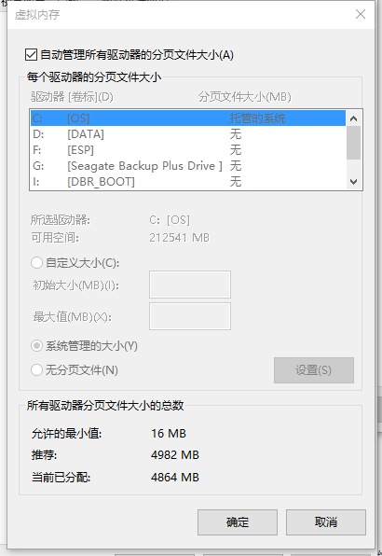
1.4.2.4 存储器管理功能 ——内存扩充
主要任务：借助虚拟存储技术，从逻辑上扩充内存容量，使用户所感觉到的内存容量比实际内存容量大得多； 或者是让更多的用户程序能并发运行。
优点：既满足了用户的需要，改善了系统的性能，又基本上不增加硬件投资。
为了能在逻辑上扩充内存，系统必须具有内存扩充机制， 用于实现下述各功能：
请求调入功能
置换功能

Slide 13
1.4.3 设备管理功能
管理计算机系统中所有的外围设备。
完成用户进程提出的I/O请求；
为用户进程分配其所需的I/O设备；
提高CPU和I/O设备的利用率；
提高I/O速度；
方便用户使用I/O设备。
Notes:
什么是外围设备？内存是不是外围设备？硬盘呢？

Slide 14
1.4.3 设备管理功能
缓冲管理
设备分配
设备处理
缓冲区是用来解决CPU和I/O设备速度不匹配问题的
控制设备的分配和回收
实现CPU和设备控制器之间的通信
6.1的内容
6.7的内容
事实上，设备在操作系统中同样映射为地址。

Slide 15
1.4.4 文件管理功能 -文件存储空间的管理
由文件系统对文件及文件的存储空间，实施统一的管理
主要任务：为每个文件分配必要的外存空间，提高外存的利用率，并能有助于提高文件系统的运行速度
记录文件存储空间的使用情况，以供分配存储空间时参考
系统还应具有对存储空间进行分配和回收的功能。为了提高存储空间的利用率，对存储空间的分配，通常是采用离散分配方式

Slide 16
1.4.4 文件管理功能 -目录
为了使用户能方便地在外存上找到自己所需的文件，通常由系统为每个文件建立一个目录项。
目录项包括：文件名、文件属性、文件在磁盘上的物理位置等。由若干个目录项又可构成一个目录文件。
主要任务：
为每个文件建立其目录项，对众多目录项加以有效组织，以实现方便的按名存取。
实现文件共享，只须在外存上保留一份共享文件的副本。
提供快速的目录查询方法，以提高检索文件的速度。

Slide 17
1.4.4 文件管理功能 -读写保护
文件的读/写管理
根据用户请求，从外存中读取数据；或将数据写入外存。
文件保护
防止系统中的文件被非法窃取和破坏，在文件系统中必须提供有效的存取控制功能。

Slide 18
1.4.5 用户接口-命令接口
联机用户接口
为联机用户提供的接口，由一组键盘命令及命令解释程序组成
脱机用户接口
为批处理作业的用户提供的接口，也称“批处理用户接口”
Notes:
由解释引出解释执行与编译执行

Slide 19
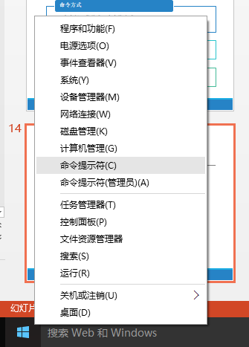
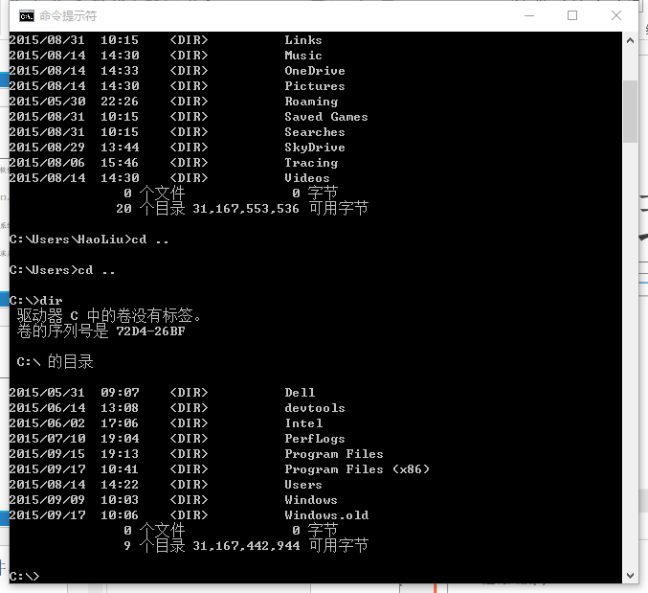
命令方式

Slide 20
图形接口
采用图形化的操作界面。
用户可用鼠标或通过菜单和对话框，来完成对应用程序和文件的操作。
用户不必像使用命令接口那样去记住命令名及格式，从而把用户从繁琐且单调的操作中解脱出来。

Slide 21
程序接口
为用户程序在执行中访问系统资源而设置，是用户程序取得OS服务的惟一途径
由一组系统调用组成，每一个系统调用都是一个能完成特定功能的子程序
每当应用程序要求OS提供某种服务(功能)时，便调用具有相应功能的系统调用

Slide 22
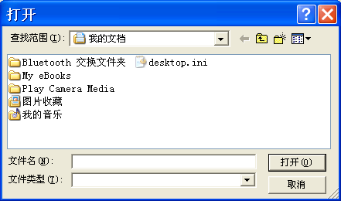
系统调用方式
以VC中的调用为例
CFileDialog dfile(TRUE); //定义文件打开对话框
dfile.DoModal (); //显示对话框

Slide 23
1.4.6 现代操作系统的新功能
系统安全
网络的功能和服务
支持多媒体

